Slide 1
Seance 6 :
Un responsable, Cupidon ?
Diaporama réalisé par Magali Le Sénéchal

Slide 2
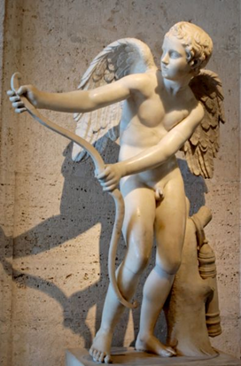
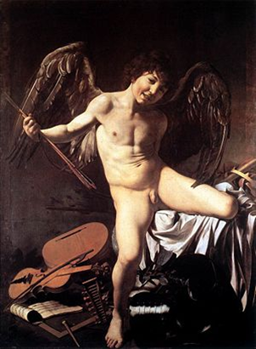
Que savez-vous de ce dieu ?
Quels sont ses attributs ?

Slide 3
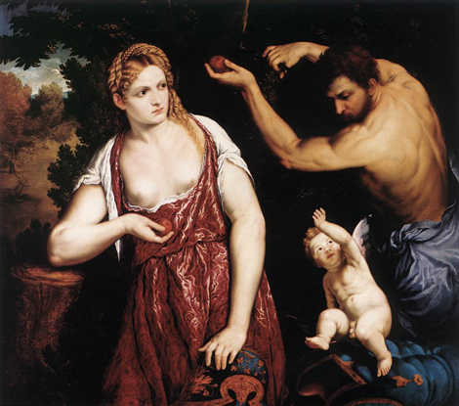
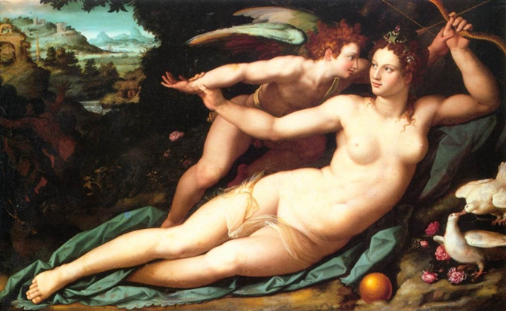
Qui sont ses parents ?

Slide 4
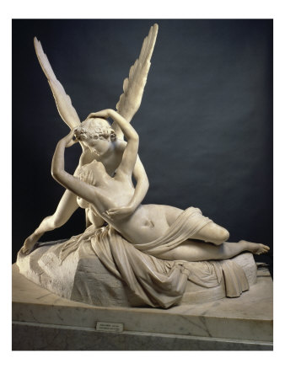
De qui fut-il amoureux ?

Slide 5
PROPERCE, Elegies, II, 12
QVICVMQVE ille fuit, puerum qui pinxit Amorem,
nonne putas miras hunc habuisse manus?
is primum uidit sine sensu uiuere amantis,
et leuibus curis magna perire bona.
idem non frustra uentosas addidit alas,
fecit et humano corde uolare deum:
scilicet alterna quoniam iactamur in unda,
nostraque non ullis permanet aura locis.
et merito hamatis manus est armata sagittis,
et pharetra ex umero Cnosia utroque iacet:
ante ferit quoniam, tuti quam cernimus hostem,
nec quisquam ex illo uulnere sanus abit.

Slide 6
retrouvez les mots latins qui désignent les attributs de Cupidon.
QVICVMQVE ille fuit, puerum qui pinxit Amorem,
nonne putas miras hunc habuisse manus?
is primum uidit sine sensu uiuere amantis,
et leuibus curis magna perire bona.
idem non frustra uentosas addidit alas,
fecit et humano corde uolare deum:
scilicet alterna quoniam iactamur in unda,
nostraque non ullis permanet aura locis.
et merito hamatis manus est armata sagittis,
et pharetra ex umero Cnosia utroque iacet:
ante ferit quoniam, tuti quam cernimus hostem,
nec quisquam ex illo uulnere sanus abit.

Slide 7
QVICVMQVE ille fuit, puerum qui pinxit Amorem,
nonne putas miras hunc habuisse manus?
is primum uidit sine sensu uiuere amantis,
et leuibus curis magna perire bona.
idem non frustra uentosas addidit alas,
fecit et humano corde uolare deum:
scilicet alterna quoniam iactamur in unda,
nostraque non ullis permanet aura locis.
et merito hamatis manus est armata sagittis,
et pharetra ex umero Cnosia utroque iacet:
ante ferit quoniam, tuti quam cernimus hostem,
nec quisquam ex illo uulnere sanus abit.

Slide 8
QVICVMQVE ille fuit, puerum qui pinxit Amorem, nonne putas miras hunc habuisse manus? is primum uidit sine sensu uiuere amantis, et leuibus curis magna perire bona. idem non frustra uentosas addidit alas, fecit et humano corde uolare deum: scilicet alterna quoniam iactamur in unda, nostraque non ullis permanet aura locis. et merito hamatis manus est armata sagittis, et pharetra ex umero Cnosia utroque iacet: ante ferit quoniam, tuti quam cernimus hostem, nec quisquam ex illo uulnere sanus abit.

Slide 9
QVICVMQVE ille fuit, puerum qui pinxit Amorem
QUEL que soit celui qui ait représenté sous les traits d’……………………………………………………………………………………………………,
QUEL que soit celui qui ait représenté sous les traits d'un enfant l'Amour,

Slide 10
nonne putas miras hunc habuisse manus?
Quelle construction reconnais-tu après le verbe « putas »?
ne………………………………………………………………………………………………………………………………………………………………………………………………………………. ?
puto, as, are : penser, croire
hic, haec, hoc : ce, cette, celui-ci, celle-ci
mirus, a, um : merveilleuse
manus, us, f. : main
ne penses-tu pas que cet homme a eu des mains merveilleuses ?

Slide 11
is primum uidit sine sensu uiuere amantis, et leuibus curis magna perire bona.
C’est lui qui d’abord ……………………………….que les amants vivaient inconscients et que de grands biens étaient anéantis pour des préoccupations de peu d’importance.
C’est lui qui d’abord a vu que les amants vivaient inconscients et que de grands biens étaient anéantis pour des préoccupations de peu d’importance.

Slide 12
idem non frustra uentosas addidit alas
Ce n’est pas sans raison que ce même homme lui ……………………….……………………………………………………………………. .
addo, is, ere, didi, ditum : ajouter
ala, ae, f. : aile
uentosus, a, um : qui tourne à tous les vents, léger
Ce n’est pas sans raison que ce même homme lui a ajouté des ailes légères
humanus, a, um : humain
cor, cordis, n. : coeur
uolo, as, are : voler
deus, i, m. : le dieu
fecit et humano corde uolare deum
et a fait en sorte que ………………………………………………
……………………………………………………………………………….
et a fait en sorte que ce dieu vole aussi avec un cœur d’homme

Slide 13
scilicet alterna quoniam iactamur in unda, nostraque non ullis permanet aura locis.
naturellement, puisque nous sommes précipités dans une onde mouvante, notre souffle ne reste figé dans aucun lieu.
et merito hamatis manus est armata sagittis, et pharetra ex umero Cnosia utroque iacet:
Et c’est encore à juste titre que …………………………
……………………………………………….. et qu’……………………. crétois est abandonné sur ses épaules.
hamatus, a, um : pointu
manus, us, f. : main, armatus, a, um : armé
sagitta, ae, f. : flèche
pharetra, ae, f: carquois
Et c’est encore à juste titre que sa main est armée de flèches perçantes et qu’un carquois crétois est abandonné sur ses épaules.

Slide 14
ante ferit quoniam, tuti quam cernimus hostem
Il frappe, avant qu’à l’abri, nous distinguions l’ennemi
nec quisquam ex illo uulnere sanus abit.
Indices
Attention à la traduction de nec quisquam
Qui est caractérisé de « sanus »?
nec, adv. : et...ne...pas
quisquam: quelqu'un
sanus, a, um : sain d'esprit
abeo, is, ire, ii, itum : s'éloigner, partir
uulnus, eris, n. : blessure
ille, illa, illud : ce, cette,
De quelle blessure parle-t-on?
………………………………………………………………………………………………………………………………………………………………
et aucun homme, même sensé, n’échappe à cette blessure.

Slide 15
QUEL que soit celui qui ait représenté sous les traits d'un enfant l'Amour, ne penses-tu pas que cet homme a eu des mains merveilleuses ? C’est lui qui d’abord a vu que les amants vivaient inconscients et que de grands biens étaient anéantis pour des préoccupations de peu d’importance. Ce n’est pas sans raison que ce même homme lui a ajouté des ailes légères et a fait en sorte que ce dieu vole aussi avec un cœur d’homme : naturellement, puisque nous sommes précipités dans une onde mouvante, notre souffle ne reste figé dans aucun lieu. Et c’est encore à juste titre que sa main est armée de flèches perçantes et qu’un carquois crétois est abandonné sur ses épaules. Il frappe, avant qu’à l’abri, nous distinguions l’ennemi et aucun homme, même sensé, n’échappe à cette blessure.

Slide 16
C’est là que l’enfant de Vénus a combattu plus d’une fois !
Et pour nous qui voyons les blessures des autres,
C’est à nous de les recevoir.
Car tandis que l’on parle, que l’on touche une main,
Qu’on réclame un programme
Et qu’on tient des paris pour s’informer du parti vainqueur, on est déjà blessé et on gémit, percé d’un trait fulgurant.
C’est ainsi que l’on devient acteur du spectacle où l’on est spectateur.
Ovide, L’art d’aimer, Livre I, traduction de Michel Grodent, Editions complexe, 2005

Slide 17
Quiconque soit le peintre qui a fait
Amour oiseau et lui a feint des ailes,
Celuy n’avait auparavant portrait,
Comme je crois, sinon des arrondelles.
Voire et pensoit qu’en peignant ses tableaux
Quand à l’ouvrage il avait la main prête,
Qu’hommes et Dieux n’estoient que des oiseaux,
Aussi légers comme il avoit la teste.
L’amour qui tient serve ma liberté
N’est point oiseau, constante est sa demeure:
Il a du plomb qui le tient arresté
Ferme en mon cœur jusqu’à tant que je meure.
Il et sans plume, il n’a le dos ailé…
Ronsard, Amours, Chanson II, Extrait

